Slide 1
Imperializmus, meziválečné období
Evropa ve světové ekonomice
2020

Slide 2
Mezinárodní obchod a pokroky v dopravní technologii
Nový obchodní systém - suroviny a potraviny – objemné zboží každodenní spotřeby (plodiny mírného pásma), produkované i v Evropě;
Bylo nutné řešit problémy přepravy na moři i na souši; přeprava po souši větší překážka:
budování kanálů (18st. GB a FRA – Rýn; 19st. US – Erijský k.: 21->8d Buf-NY);
silnice: soukromé investice v GB (108–>36h Man.-Lon.), granty ve FRA;
železnice: Live-Man 1830; GB export artikl; zahraniční investice (US 1869 transkont.), KAN 1885, RUS 1903; (příkl. Ch.->NY 17,2%; NY->Live. 11,6% …změna na 5,5 a 4,7% v 1913);
Paroloď: 1870 jen 20% obchodních lodí;
palivo, servisní stanice; nerentabilní Mys; - otevření Suezu 1869;
lodní šroub, WWI turbíny na spalování nafty;
dopravní náklady na polovinu 1816-1830 a znovu do 1860;
Telegrafní kabel 1866 (IND 1870);
Ekonomika NW navázána na E – přímá konkurence; nové téma – redistribuce v důsledku IT (štěpení na EO a IS odvětví uvnitř zemí);

Slide 3
Únik z Malthusovské rovnováhy
r. T.Malthus 1798: konečné množství zdrojů (půda a její úrodnost), limit na populaci – populační růst je funkcí příjmu;
Do 18st. odpovídá:
většina příjmu na potraviny, pomalý technologický pokrok, osetí marginální půdy –> nedostatek nenahraditelný IT;
omezí kapitál (klesající výnosy) a ten nemůže být využit v odvětvích zvyšujících produktivitu v AGRI;
GB populace: 5,1mil. (1701); 5,8 (1751); 8,3 (1801); 11,2 (1821); 14,9 (1841); 30,5 (1901);
Mzdy ale neklesají (!); růst produktivity v AGRI a INDU + IT (dovoz potravin)…
kumulativní procesy: dělba práce, tech.pokrok; růst poptávky – růst obratu + investic + produktivity + mezd…
růst produktu zrychluje společně s růstem populace;
změna reprodukčního a sociální chování, institucí (vs. život ve městech, závislost na atlantickém systému, emigrace do NW);
uhájení prosperity a systému proti vyzyvatelům;
Teprve když není zvýšení živ.úrovně zkonzumováno růstem populace jsou stabilita a mír a zdraví bez dalšího pozitivním jevem a ne důsledkem předchozí katastrofy (hlavní beneficient: „commons“ do 1800 růst živ. úrovně diskutabilní);

Slide 4
Diskuze o obilných zákonech a volný obchod
Nap.války – růst ceny obilí na GB trhu – po válce dovozy z RUS a POL – loby pozemkových vlastníků (šlechta - nadreprezentovaná v Parl.)
Průmysl: vysoké ceny obilí tlačí na vysoké mzdy – to vede k nižší konkurenceschopnost indu. produkce;
Férová cena obilí 80šil. za 219kg (Malthus) vs. Ricardo a Torrens (obětovaná příležitost);
Obilné zákony (Importation act 1815) – proměnlivé clo (cena do 53š clo 34š, cena nad 72š clo 1š); neúroda 1845 (Irsko) – zrušení OZ;
Proč? Robert Peel (PM) chtěl zabránit větším změnám (rok 1848 v E); průmysl měl zájem na nízkých mzdách; další argument: větší disponibilní příjem – poptávka po indu.prod. (pro prům. příznivé i ToT);
Mimo GB lobují pro FT spíše AGRI; v GB přesun faktorů z AGRI do INDU (přesun do živoč., -28,5% rozlohy půdy do 1885, dováženo až 65% pšenice a 45% obilí; cena 31š v 1886);
1840 v GB 47,3% mužů v INDU (E 25,3%) – posilování politického vlivu prům. (+zapojení šlechty do finančního sektoru – pro inegraci SE) – indu je EO… v 1831 již 14,3% GB produkce na export, 49% INDU produkce!
Nutné udržet zahraniční trhy otevřené (odbyt produkce moderních továren) + zajistit infrastrukturu IT (možnost nakrmit vlastní populaci a prům.);
R. Cobden (MP) se setkává s Napoleonem III. (FRA reflektují pozitivní vývoj v GB -> FT) – bezpečnostní argument (FRA méně závislá na IT);
přesto C-CH dohoda 1860 (snížení dovozních cel FRA na 30% a GB na víno a exp.uhlí) + MFN;
C-CH základem pro následné bilaterální dohody – pokles cel v obchodu mezi hlavními ekonomikami;
Nejvíce liberalizovaly malé státy (NED, BEL, SWI, DEN); znatelně FRA a GER; mimo E AUS a CAN (ne US);
suroviny z AUS, KAN, RUS mění trh – protekcionistické tendence – GER a FRA – od 80.let opět růst cel;
V GB pokračování liberální TP (malý AGRI sektor);
vzhledem k vytlačování GB tovární produkce z kont.E, reorientace na mimo E regiony; významná role reexportu koloniálu a surovin z mimo E (export nezprac. 57%);
dezindustrialiace Asie – pokles dovozů manuf. (IND z 33% 1700 na 1,1% v 1814); dovoz potravin (33% i mírné pásmo) a surovin (68% dovozu z US bavlna);

Slide 5
 | Exporty | HNP | Průmysl | Zemědělství | Populace
Obchodní politiky – Evropa
Protekcionizmus: 1830-1844/1846 | 3,5 | 1,7 | 2,7 | 0,8 | 0,6
Britský liberalizmus: 1844/1846-1858/1860 | 6,0 | 1,5 | 2,3 | 0,9 | 0,7
Evropský liberalizmus: 1858/1860-1877/1879 | 3,8 | 1,7 | 1,8 | 0,5 | 0,8
Nástup protekcionizmu: 1877/1879–1890/1892 | 2,9 | 1,2 | 2,2 | 0,9 | 0,9
Protekcionizmus: 1890/1892-1913 | 3,5 | 2,4 | 3,2 | 1,8 | 1,0
Hospodářská období - kontinentální Evropa
Období růstu: 1829/1831–1868/1870 | 4,3 | 1,8 | 2,0 | 1,0 | 0,7
Deprese: 1868/1870–1891/1893 | 2,9 | 1,0 | 2,0 | 0,8 | 0,9
Období rychlého růstu: 1891/1893-1911/1913 | 4,0 | 2,6 | 3,8 | 1,5 | 1,1

Slide 6
Imperializmus v Asii
Indie: 209 mil obyvatel v 1820 a 284 mil v 1900; EIC nejvýznamnější obchodně- politická organizace v oblasti (ztráta monopolu 1813);
Cílem EIC zisk pro akcionáře; od 1793 výběr daní v Bengálsku přes zprostředkovatele – odliv hotovosti do GB; náklady správy a obrany zatěžují spravované území, indické administrativy si půjčují na hrazení závazků EIC (1805 jen 31tis. Britů v Indii);
Otevření trhu – dovoz strojní bavlněné produkce (z 800k y. v 1814 na 51mil.y. v 1830 a 1mld.y. 1870) – nejde ale o konec místní výroby (existuje vedle moderní produkce);
Od 1820 hlavní exporty indigo a opium;
opium od 1830 33% exportu, další rýže, cukr, čaj, juta;
vzpoura bengálské armády 1857 – přechod pod GB;
GB 1819 Singapur, 1824 Melaka, Malajsie, Barma…
FRA: Kambodža, Laos a Kočinčína, Vietnam;
Nejbohatší kolonie – NED (během Nap.válek VOC zrušena):
od 1824 Holandská obchodní společnost pro obchod s Indonesií;
od 1830 kultivační systém (vesnice vyčlenily půdu na produkci pro NHM – výkup z uměle nízké ceny (občasné hladomory);

Slide 7
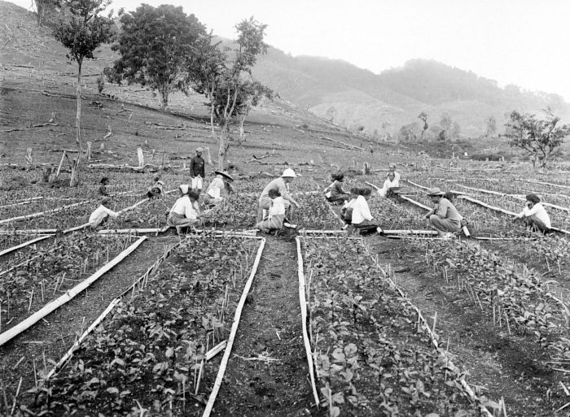

Slide 8
Mandžuská Čína a pozemní obchod
Džurdženi -> Mandžuové; Nurhači (1607-1626) a Abachaj (1635-1643) ovládli Mongolsko a Koreu; 1635 pečeť chánů a nástupnictví k Jüan jako Čhing;
Nájezdy na Čínu od 1644, režim Ming čelí povstáním a zve Mandžui do severní Číny – ti rozdrtili povstání a zmocnili se severu Číny;
V 80. letech 17st. dobyli Čínu, odpor loajalistů Ming v jižní Číně;
„Dynamičtí“ císaři:
zničili Ojratskou říši a západní Mongoly;
náklonost čínských vzdělanců, přijali čínskou administrativu, udrželi kulturu a identitu (duální vedení úřadů a zákaz sňatků);
místo spoléhání na zeď zničili džungarskou říši 1757 a ovládli nomádské oblasti;
tributární síť států (Korea, Barma, Vietnam);
zvětšení oblasti kultivace – růst populace (1600-160mil, 1680 – 126mil, 1700-138 mil, 1710-157 mil, 1820-381mil a 1850-412mil);
Obchodní komunity na jihu – povstání Zheng poraženo (multietnická armáda); vnitrozemské, vojenské, agrární impérium (vnitřní Mongolsko);
Zámořský ochod –
monopolistická gilda (odpovědnost za cizince);
čaj (GB růst z 1000t 1720 na 18000t 1850); dovoz opia do CH v roce 1821 převyšuje export čaje;
regulace obchodu – obava ze ztráty kontroly nad čínskými obchodními komunitami;
RUS – otevřeli Sibiř v 17st. – kožešiny; 1689 Nerčinská smlouva – obchod s hedvábím a kožešinami, státní karavany; 1727 otevřena obchodní osada Kjachta (systém fungoval do 1860); přátelské vztahy (ale dodávky po moři neakceptovány), později i vlněné látky;

Slide 9
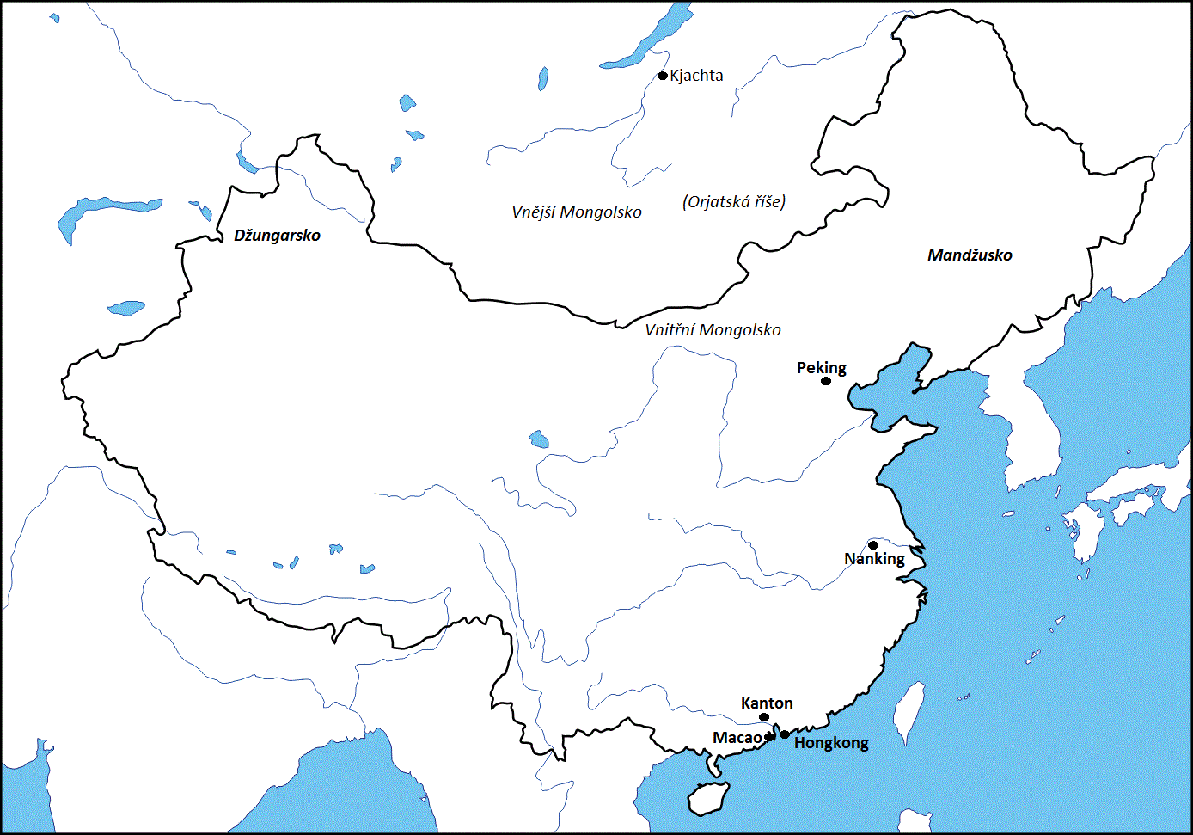

Slide 10
Otevření Číny
Čína: 381 mil. 1820 (358 v 1870); 32,9% světového produktu (GB 1820 5,2% a ZE 23%) (1870 CH 17,2% a ZE 33,6%);
Mandžuové – preventivní vypořádání s nebezpečím střední Asie, konfuciánství; soběstačnost, malá poptávka po záp. produktech (E naopak);
1700-1842 Kantonský systém: cizinci v Kantonu (zákaz vstupu do země), nad rámec šedá ekonomika a korupce v přístavních městech;
Oficiální vztahy CH-ostatní na základě tributárního systému: syn nebes – přijímá od ostatních panovníků tribut, kterým uznávají podřízenost, na oplátku dary a tituly (vyšší hodnoty – velkorysost) + po dobu pobytu obchod (velmi výnosné);
Západ tlačí na flexibilnější systém – odmítnuto, vyhrocenu v důsledku obchodu s opiem:
Jediná komodita na export stříbro (pro E „nevýhodné“ GB na zlatě);
GB hledá způsob jak vyrovnat bilanci (bavlna neuspěla) – za čaj opium (z 15t 1730 na 900t v 1820) – obrácení toku stříbra; dovoz do CH ilegální – pašování soukromými obchodníky (nákup v BENG);
V CH převládl tvrdý postup: 1838 Lin Zexu – v oblehl Kanton, zničil opium;
1840 GB expedice z Indie – kolesový parník Nemesis, obsazení Kantonu a plavba po J-c-J; 1842 žádost o mír a dohoda z Nankingu (odškodné, H-K, otevtření přístavů, rovné postavení a extra v přístavech - také FRA a US); Gladstone-Palmerston-J.Q.Adams;
Nedodržování smlouvy – 1856 zajetí Arrow; GB konzul žádá propuštění a omluvu –> využil guvernér H-K a ostřeloval Kanton –> FRA se přidali, obsadili Kanton a postup na Tientsin (dohoda pěti států: +přístup do Pekingu);
Nedodrženo –> 1859 výsadek GB a FRA na Peking („delegace“), porážka čínských sil – kapitulace CH;
Potvrzení předchozích smluv a oficiální opiový obchod; cla nesmí překročit 5%;
Století ponížení…

Slide 11
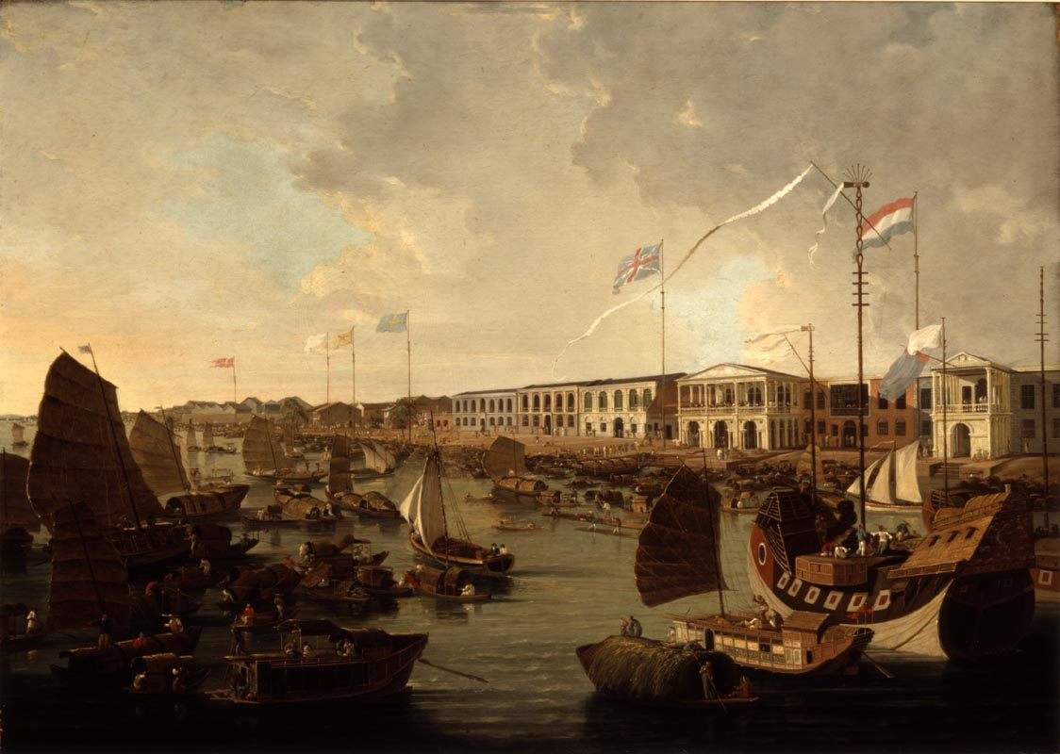

Slide 12
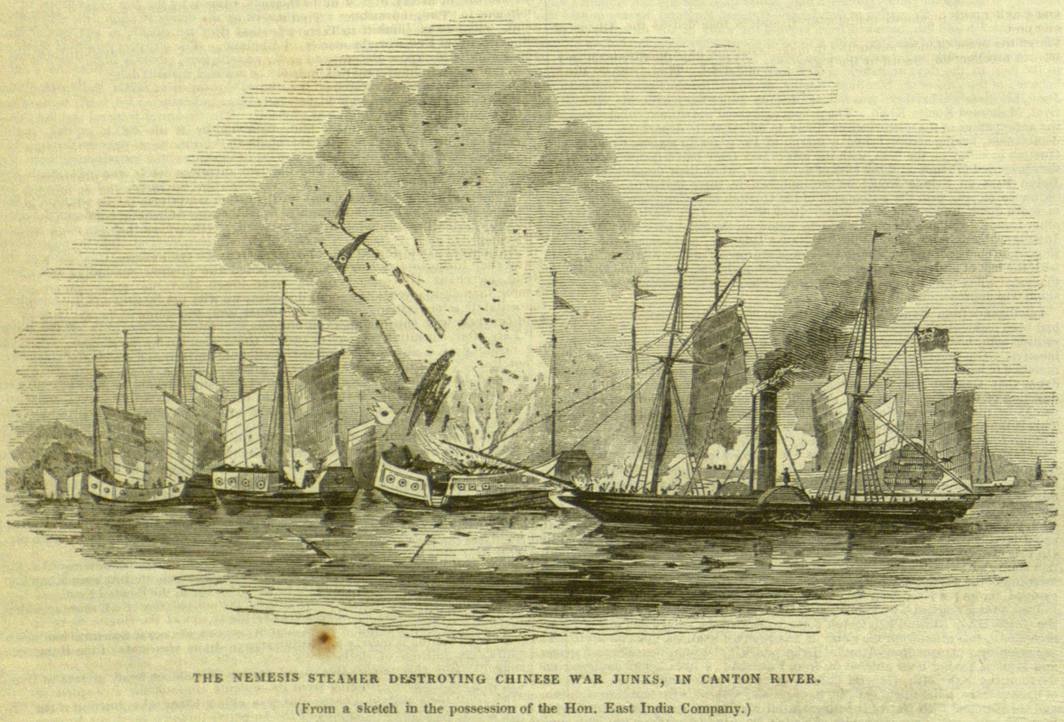

Slide 13
Imperialismus v Africe
1870 – 10% území, pobřeží (klima, nejasné benefity, militantní státy); expedice; strategické ohledy: námořní základny, nové koloniální mocnosti (GER a ITA), zdroje vojáků; „civilizace“;
GB – 1806 získali na NED Mys: 1866 zlato a diamanty (ze 175k v 1854 na 1,5mil 1877), zemědělství (90%), export vlny 100x 1840-1872;
válka proti Zulu 1879 a Boerské války (1880-1881 a 1899-1903, spálená země); zemědělská reforma 1913 (80% obyv. má 13% půdy, těžba a diskriminace);
Závody v AFR:
plán GB: Egypt – Mys (BOTS, ZIM, ZAM, KEN);
(GB) FRA: SEN-Rudém m.: střet ve Fashodě (1899 Súdán);
FRA: 1827-1847 angažmá v Alžíru (spolu s ním TUN a MAR);
GER: Togoland, KAM, NAM– střet s GB v Tanganice;
ITA SOM, ERIT, LIB;
1884 Berlínská konference: notifikace a efektivní obsazení;
Svobodný stát Kongo 1885-1908 (Leopold I.): zóna volného obchodu (koncese na 10-15 let) + území krále; Katanga (měď, GB) a Zanzibar (Tippu Tipa); 90. léta – kaučukový boom (Force Publique); redukce obyvatel na polovinu;

Slide 14
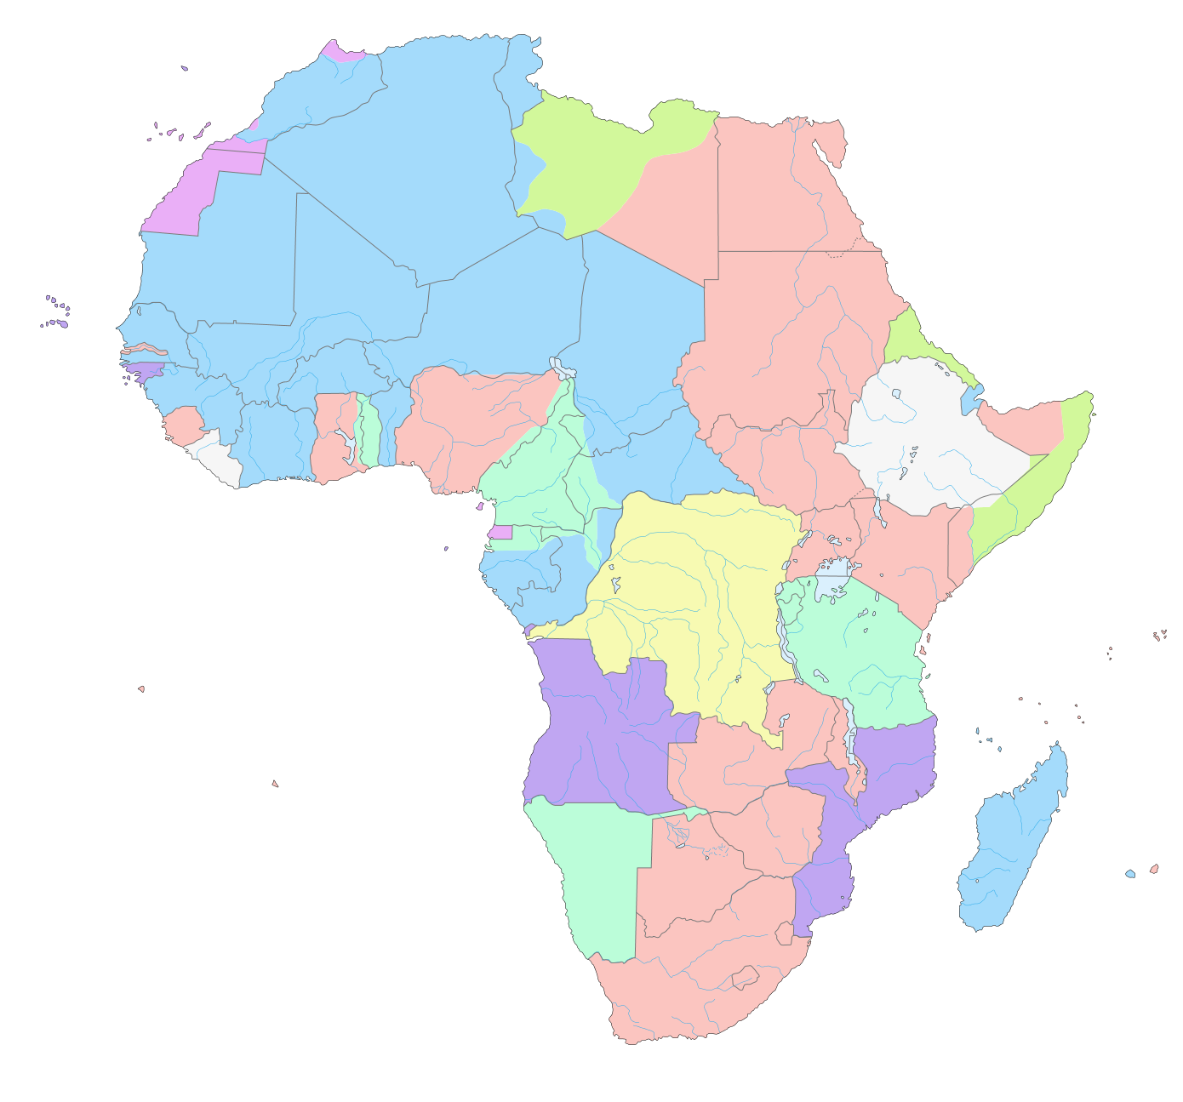

Slide 15
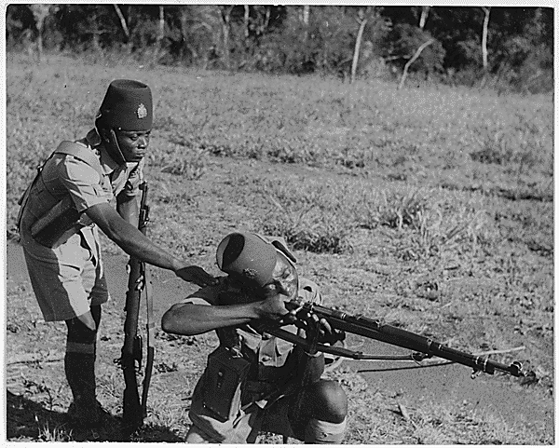

Slide 16
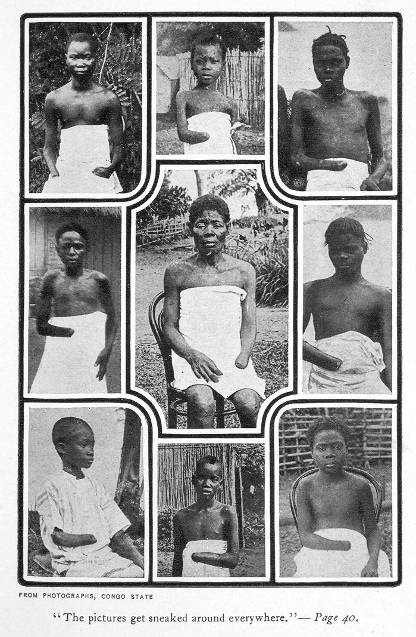

Slide 17
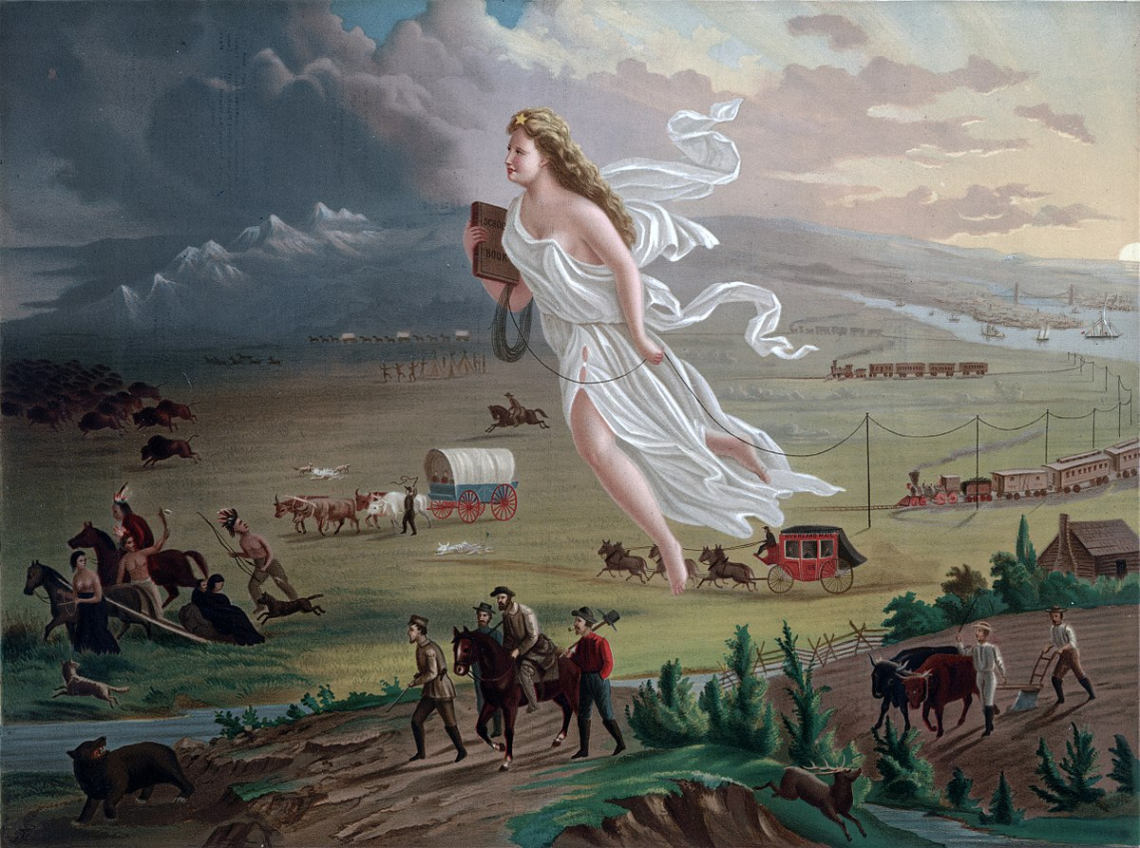

Slide 18
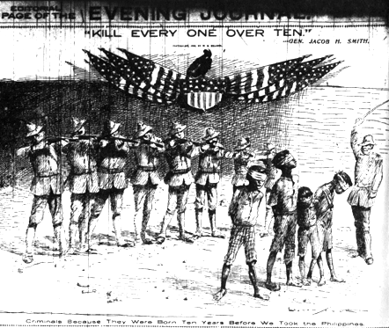

Slide 19
Cesta ke světové válce
Poslední třetina 19st.:
GB demokratizace – občanská demokracie; orientace na mimo-E trhy, akceptování diskriminace na kontinentě; FT politika je benevolentní hegemonie;
FRA využívá GB trhu, kontinentálního trhu a buduje impérium;
BEL, NED, SWI a SCAN se adaptují a specializují dle CA;
RUS – industrializace (vnitřní limity), expanze do střední Asie a Kavkazu, na úkor Osmanů;
Přesto fatální konflikt(!)
Stará linie východ (silní pozemkoví vlastníci a industrializace) - západ (občanské průmyslové státy);
Německá industrializace (junkeři) pro-aktivní zahraniční politika, tradice kolonizace Slovanů (Prusko – Rusko); stojí na straně konzervativních a monarchických sil; budování zámořského impéria + flotila;
Systém aliancí od 1815:
Svatá aliance (PRU, RUS, RAK proti konstitucionalismu),
1873 Spolek tří císařů (Bismarckova snaha izolovat FRA), spor R-U a RUS (o Balkán) – 1879 GER + R-U (ITA 1882);
Bismarck – úsilí udržet RUS jako spojence (FRA – revize Alsaska a Lotrinska), hrozba války na dvou frontách; 1887 smlouva s RUS;
1888 Vilém II. (odstoupení Bismarcka 1890) a odmítnutí potvrzení smlouvy s RUS;
1892 spojenectví FRA s RUS a 1904 Srdečná dohoda GB a FRA; 1907 dohoda GB s RUS (Trojdohoda);
GER – krajně nevýhodná pozice (junkeři a RUS, budování flotily a GB);
Rak.-Uh. – tradiční mocenská politika na Balkáně:
anexe Bosny 1909 a dvě balkánské války, atentát na F.Ferdinanda 6/1914, nepřijatelné ultimátum Srbsku (snaha vyřešit panslov. a RUS vliv na Balkáně)… výhodná situace (GER);
částečná mobilizace RUS – mobilizace GER, FRA;
GER: organizační procesy a doktrína:
FRA chce válku – RUS mobilizace je hrozba (dvě fronty), nutné porazit FRA a pak pomalejší RUS; GER mobilizace kopírovaná FRA…;
GB požadavek neutrality BEL – vyhlášení války GER;
kombinace strategických chyb a taktických úspěchů GER – fronta BEL-SWI;
na straně centrálních velmocí Osmani, na straně dohody Itálie (fronta západní, východní, balkánská, blízkovýchodní a italská);

Slide 20
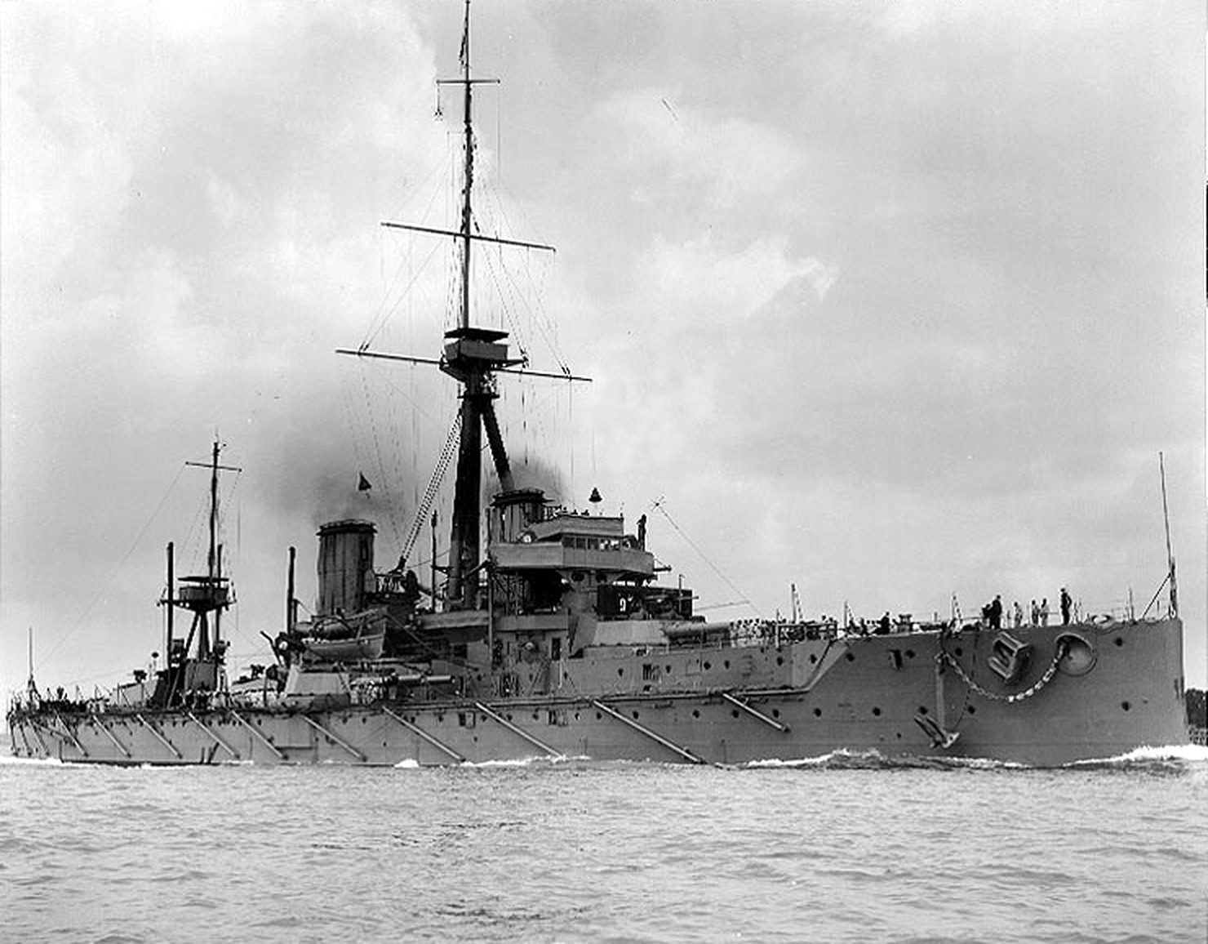

Slide 21
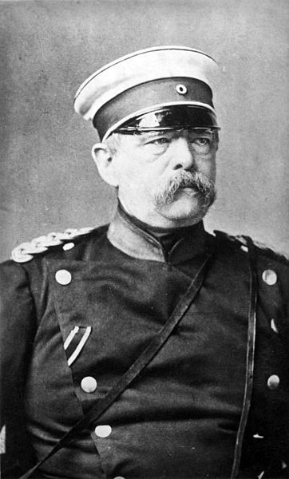

Slide 22
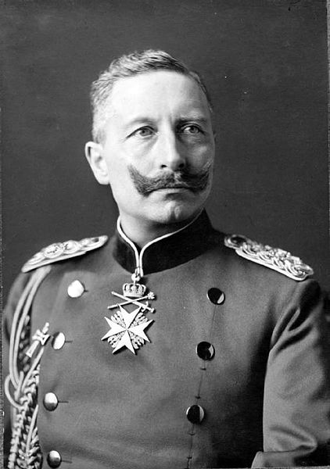

Slide 23
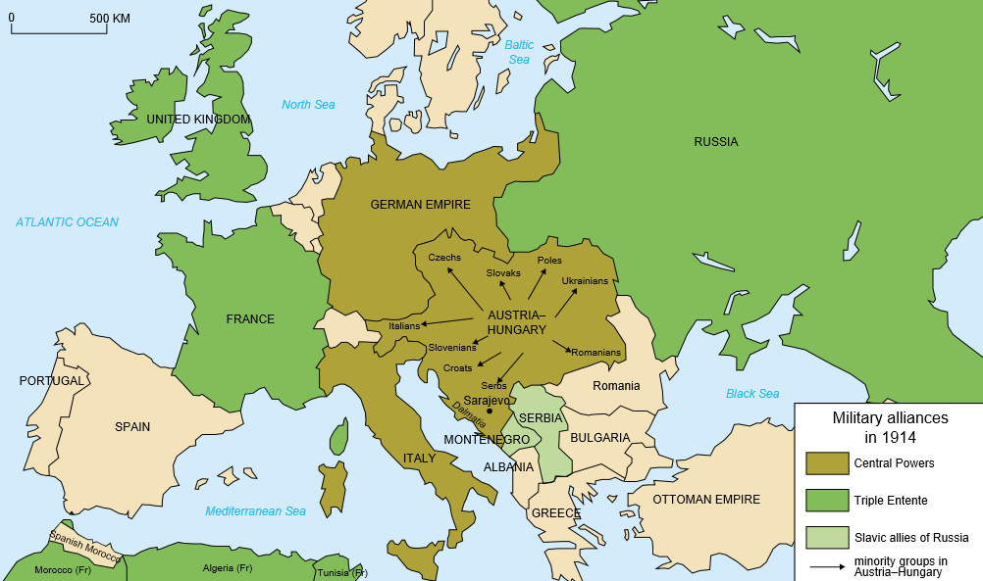

Slide 24
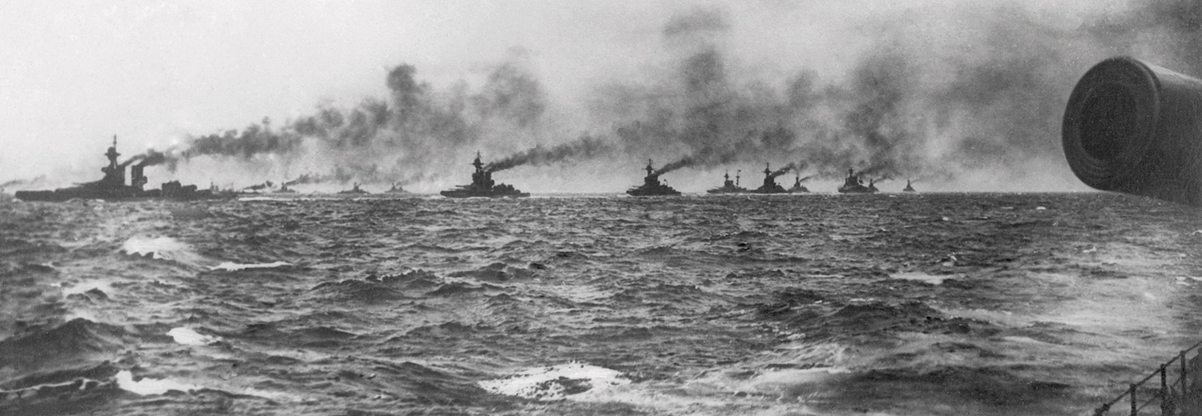

Slide 25
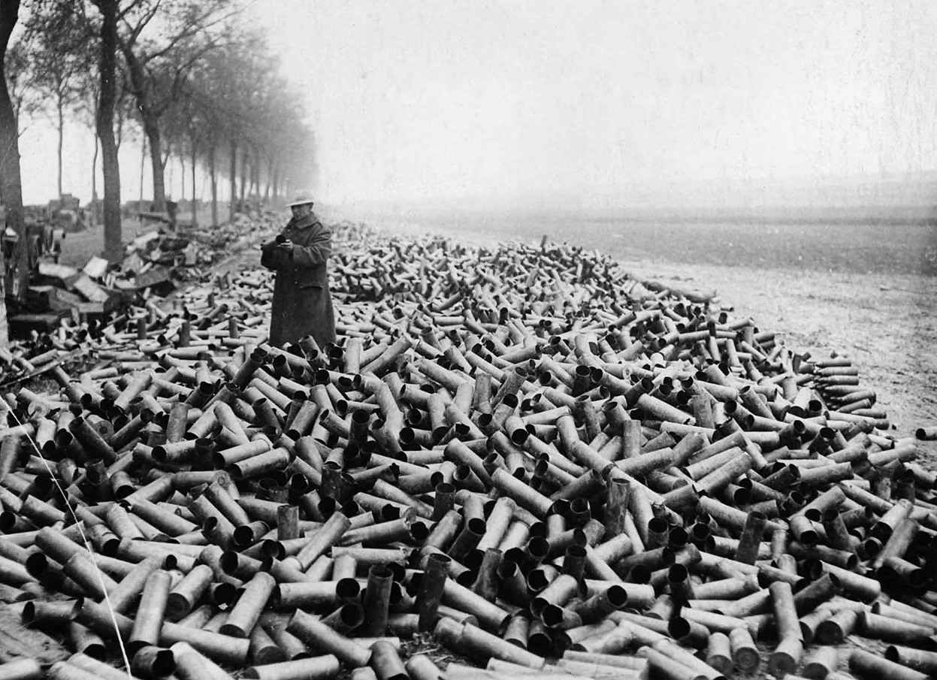

Slide 26
Světová válka (světová ekonomika)
GER námořnictvo zničeno mimo E, v E k ničemu (Jutsko, vzpoura v Kielu); GB efektivní blokáda (znemožnění zásobování potravinami a surovinami);
Národní státy ve 20.st – půjčky na platby do zahraničí, doma mobilizace všech zdrojů (síla vlády + nacionalizmus a patriotismus);
GB blokáda – hladomory v GER; pokus o vyhladovění GB ponorkovou válkou:
nutné útoky na neutrální lodě – US;
1917 neomezená ponorková válka (1250 GB a celkem 2600 lodí v 1917; během války 5000 lodí);
GB zavedla příděly až na konci války (a jen na maso); chráněné konvoje;
Podzim 1917 zhroucení RUS armády – příměří; jarní ofenziva GER 1918 - FRA a GB + US kontingent (CAN, AUS) – zastavena a finální protiútok;
Revoluce v GER (útěk císaře), v listopadu příměří:
GER řádné stažení vojsk (porážka - dýka v zádech);
Přímé škody:
8 mil. zabitých vojáků (GER 1,77mil; AHE 1,2 mil; RUS 1,7 mil; FRA 1,36mil; ITA 460 a US 126tis. ), 7 mil. mrzáků;
hladomor v RUS 5-10mil. a 50mil španělská chřipka;
UK 7,165 mil. (705 tis.) + za GB impérium 1,5mil Indů a barevných (65k mrtvých), 650k CAN (57k) a 400k AUS (62k), NZ (18k); forged...

Slide 27
 | Austria-Hungary (bill.) |  | France (mill.) |  | Germany (bill.) |  | Russia (mill.) |  | UK (mill.)
 | Import | Export | Import | Export | Import | Export | Import | Export | Import | Export
1913 | 3,51 | 2,99 | 8,421 | 6,880 | 10,751 | 10,097 | 1,374 | 1,520 | 659,1 | 525,2
1914 | 2,98 | 2,24 | 6,402 | 4,869 | 8,500 | 7,400 | 1,098 | 956 | 601,1 | 430,7
1915 | 3,85 | 1,43 | 11,036 | 3,937 | 7,100 | 3,100 | 1,139 | 402 | 752,8 | 384,9
1916 | 6,09 | 1,63 | 20,640 | 6,214 | 8,400 | 3,800 | 2,451 | 577 | 850,9 | 506,3
1917 | 5,08 | 1,81 | 27,554 | 6,013 | 7,100 | 3,500 | 2,317 | 464 | 994,5 | 527,1
1918 | 3,79 | 1,64 | 22,306 | 4,723 | 7,100 | 4,700 |  |  | 1,285,3 | 501,4
1919 |  |  | 35,799 | 11,880 |  |  |  |  | 1,461,5 | 798,6

Slide 28
 | Argentina |  | Australia |  | Canada |  | South Africa |  | US
 | Import | Export | Import | Export | Import | Export | Import | Export | Import | Export
1913 | 1,128 | 1,180 | 72,5 | 76,8 | 619 | 455 | 40 | 28 | 1,854 | 2,538
1914 | 733 | 916 |  |  | 456 | 461 | 34 | 18 | 1,924 | 2,420
1915 | 694 | 1,323 | 58,2 | 57,9 | 508 | 779 | 30 | 15 | 1,703 | 2,820
1916 | 832 | 1,302 | 70,0 | 64,1 | 846 | 1,179 | 38 | 24 | 2,424 | 5,554
1917 | 864 | 1,250 | 69,1 | 86,3 | 964 | 1,586 | 34 | 29 | 3,005 | 6,318
1918 | 1,138 | 1,822 | 55,3 | 75,1 | 920 | 1,269 | 47 | 51 | 3,993 | 8,159
1919 | 1,490 | 2,343 | 86,3 | 107,0 | 941 | 1,290 | 47 | 51 | 3,993 | 8,159
 | India |  | Japan |  | China |  | Indochina |  | Indonesia
 | Import | Export | Import | Export | Import | Export | Import | Export | Import | Export
1913 | 2,022 | 2,574 | 795 | 716 | 888 | 628 | 306 | 645 | 464 | 671
1914 | 1,550 | 1,907 | 671 | 671 | 887 | 555 | 266 | 332 | 412 | 674
1915 | 1,487 | 2,082 | 636 | 793 | 708 | 653 | 224 | 345 | 390 | 770
1916 | 1,710 | 2,570 | 879 | 1,234 | 805 | 751 | 335 | 391 | 419 | 895
1917 | 1,774 | 2,572 | 1,201 | 1,752 | 856 | 721 | 374 | 430 | 385 | 778
1918 | 2,018 | 2,690 | 1,902 | 2,159 | 865 | 757 | 363 | 455 | 556 | 676
1919 | 2,371 | 3,503 | 2,501 | 2,379 | 1,008 | 983 | 751 | 1,051 | 740 | 2,146

Slide 29
Strukturální změny
Posílení centrální kontroly vlád – růst vládních výdajů (tab.)
GB – změna FT pozice:
33% clo na luxus (protekce), z. o ochraně klíčových odvětví 1919 a opatření na ochranu ohrožených odvětví 1921;
Pokles E exportu během války (nárůst dovozů – půjčky od US);
pokles exp. GB z 20,1% HDP na 12,9% (FRA 13,7->8,9%), GER pokles obojího;
US +150% exportu, CAN +250%, JAP +300%;
Politické změny: rozšiřování volebního práva, masové strany, odbory – není flexibilita když je nutné přizpůsobení…
Oslabení E pozice: podíl na IT z 59% 1913 na 48% 1920;
US z exportéra komodit na producenta a exportéra INDU (prům. výroba během války +50%, CAN +100%);
Výpadek E exportů – změna logiky obchodu 19st. (indu <->agri+suroviny); US a JAP zásobují prům. zbožím tradiční E exportní trhy;
Start průmyslu i v IND (+100%, Tata) a v Číně (+200%); ISI v LATAM (nekonkurenceschopnost substitučního zboží – i tak ztráta E trhů);
Negativní dopady externích šoků:
poptávka po potravinách a surovinách během války vzrostla (-50% osevu pšenice v GER a FRA) i v tradičních exportních zemích (RUS, POL, UHE);
mimoE růst výměry pšenice o 15%, export US +300% pšenice (1000% maso); v US úvěry – jasně exportní charakter AGRI;
zrcadlově problém nevyužitých prům. kapacit v E (pokles vládní poptávky, zvýšená konkurence + uzavírání tradičních exportních trhů);

Slide 30
Celkové vládní výdaje jako podíl domácího produktu (procenta, běžné ceny)
 | 1913 | 1938 | 1950
Francie | 8,9 | 23,2 | 27,6
Německo | 17,7 | 42,4 | 30,4
Nizozemí | 8,2 | 21,7 | 26,8
Británie | 13,3 | 28,8 | 34,2
Spojené státy | 8,0 | 19,8 | 21,4
Japonsko | 14,2 | 30,3 | 19,8

Slide 31
Versaillský systém
Zánik R-U (nové problematické státy), Pobaltí a FIN, Irsko; nové obchodní bariéry, slabé státy, nacionalizmus, dluhy; SSSR stažení do autarkie;
Společnost národů:
úspěchy (Alandy, Slezsko, Memel, Hatay, Mosul, Sársko);
problémy: vystoupení GER (Hitler), Itálie (Etiopie); JAP (Mandžukao); SSSR (Finsko);
Válka na zač.20st. „normální“ – jazyk smlouvy (čl. 231) diktát vítězů;
GER: ztráta 13% území, 10% populace (+15% mužské prac. síly padlo), 75% rudy, 25% uhlí; kolonie ztraceny, investice zkonfiskovány;
reparace 33mld. USD – 200% HDP; obsazení Porýní 1923-1925 (uhlí); inflace (1914-1923 1:4,2 RM na 4,2 tril. RM);
HDP GER 1923 je 50% 1913 – US půjčky;
Dluhy – US trvají na splacení 12 mld. USD od FRA, GB, BEL – přes reparace – recyklace…
Univerzální opuštění FT: FRA 4x zvyšuje cla; kvóty v SVE; asijské země mají autonomii TP (růst cel);
US: Fordney-McCumber 1922, pokles cen obilí 1925, Smoot-Hawley 1930 (20tis. položek) – US již tak významné, že dopad na SE;
Cla na potraviny 1931: 53% FRA, 60% AUT, 75% Jugo, 80% ČS, GER, SPA, 100% BEL, POL (Tab.);
Směnné relace proti exportérům komodit – půjčky; od 1928 klesá objem půjček a neřešitelné problémy (omezení dovozu, posílení vývozu – devalvace);
Omezena migrace – imigrační zákon 1924 US (vyloučení Asiatů a Židů);
Rozpad zlatého standardu GB 1931; US 1933 a 70% devalvace;

Slide 32
Cla v evropských zemích 1913–1931 (ad valorem ekvivalenty v procentech)
 | Potraviny |  |  | Průmyslové zboží
 | 1913 | 1927 | 1931 | 1913 | 1927 | 1931
Belgie | 25,5 | 11,8 | 23,7 | 9,5 | 11,6 | 13,0
Bulharsko | 24,7 | 79,0 | 133,0 | 19,5 | 75,0 | 90,0
Československo | 29,1 | 36,3 | 84,0 | 19,3 | 35,8 | 36,5
Finsko | 49,0 | 57,5 | 102,0 | 37,6 | 17,8 | 22,7
Francie | 29,2 | 19,1 | 53,0 | 16,3 | 25,8 | 29,0
Itálie | 22,0 | 24,5 | 66,0 | 14,6 | 28,3 | 41,8
Jugoslávie | 31,6 | 43,7 | 75,0 | 18,0 | 28,0 | 32,8
Maďarsko | 29,1 | 31,5 | 60,0 | 19,3 | 31,8 | 42,6
Německo | 21,8 | 27,4 | 82,5 | 10,0 | 19,0 | 18,3
Polsko | 69,4 | 72,0 | 110,0 | 85,0 | 55,6 | 52,0
Rakousko | 29,1 | 16,5 | 59,5 | 19,3 | 21,0 | 27,7
Rumunsko | 34,7 | 45,6 | 87,5 | 25,5 | 48,5 | 55,0
Španělsko | 41,5 | 45,2 | 80,5 | 42,5 | 62,7 | 75,5
Švédsko | 24,2 | 21,5 | 39,0 | 24,5 | 20,8 | 23,5
Švýcarsko | 14,7 | 21,5 | 42,2 | 9,3 | 17,6 | 22,0

Slide 33
Hospodářská krize ve světové ekonomice
Monetární expanze + úvěrový boom – akciová a nemovitostní bublina v US – FED restrikce černý čtvrtek 24.10.1929 (krach NY burzy);
Pokles peněžní zásoby 1929-1932 o třetinu (FED), pády bank;
S-H sazebník následován Evropou – pád Creditanstalt 1931; bankrot US farmářů – runy na banky;
Snížení objemu zahraničních půjček z 1,5mld 1930 na 30mil. 1931; GER – obrácení toku peněz a kolaps bankovního systému;
Nevídaná krize – nezaměstnanost nejvyšší v sektorech s minimálními alternativami (zemědělství, hornictví, dřevo) – podpory jen jako pojištění pro členy odborů – hlad (charita); (Tab.)
Mezinárodní obchod spadl na třetinu nominálně a reálně o třetinu;
DCs – pokles poptávky po koloniálním zboží a surovinách (káva -53%, vlna -72%, hovězí -53% kaučuk -84%, čaj -62%); propady exportních příjmů v LATAM a Asii o 50%, Číně 75%, Africe o 40%; deflace vedla k zvýšení dluhové služby- bankroty (kromě ARG celá LATAM);
Poměr exp/HDP klesl ze 7,9% 1913 na 5,5% 1950; pro ZE byl 8,7% (1950) nižší než 1913 (14,1%) i 1870 (8,8%);

Slide 34
Světová produkce a ceny (1929=100)
 | 1929 | 1930 | 1931 | 1932
Průmyslová produkce
Svět (bez SSSR) | 100 | 87 | 75 | 64
Evropa (bez SSSR) | 100 | 92 | 81 | 72
Severní Amerika | 100 | 81 | 68 | 54
Potraviny
Svět | 100 | 102 | 100 | 100
Evropa (bez SSSR) | 100 | 99 | 102 | 104
Severní Amerika | 100 | 102 | 103 | 100
Suroviny
Svět | 100 | 94 | 85 | 75
Evropa (bez SSSR) | 100 | 90 | 82 | 73
Severní Amerika | 100 | 90 | 80 | 64
Světové ceny
Potraviny | 100 | 84 | 66 | 85
Suroviny | 100 | 82 | 59 | 44
Výrobky | 100 | 94 | 78 | 64

Slide 35
Průmyslová výroba (1929=100)
 | 1927 | 1928 | 1929 | 1930 | 1931 | 1932 | 1933 | 1934 | 1935
Francie | 79 | 91 | 100 | 100 | 89 | 69 | 77 | 71 | 67
Německo | 102 | 99 | 100 | 86 | 68 | 53 | 61 | 80 | 94
Itálie | - | 92 | 100 | 92 | 78 | 67 | 74 | 81 | 92
Japonsko | 83 | 90 | 100 | 95 | 92 | 98 | 113 | 129 | 142
Polsko | 87 | 100 | 100 | 82 | 70 | 54 | 56 | 63 | 66
Británie | 96 | 94 | 100 | 92 | 84 | 84 | 88 | 99 | 106
Spojené státy | 89 | 93 | 100 | 81 | 68 | 54 | 64 | 66 | 76

Slide 36
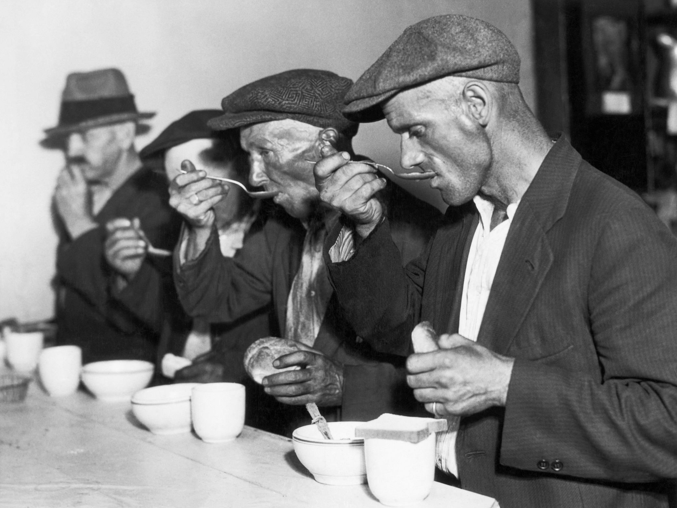

Slide 37
Rozpad evropského koloniálního systému
Otřes důvěry v mezinárodní hospodářský systém – oslabení liberálních skupin;
vytvoření bloků (Imperiální systém preferencí GB; Itálie – Etiopie; GER – SVE; JAP – Asie);
SSSR nepřátelský a nespolupracuje;
GER 1933 A.Hitler – posun k autarkii;
JAP se transformuje v militaristický režim orientovaný na budování impéria (populace z 34,4mil 1870 na 72,4 mil 1939; restrikce na dovoz do US a GB, invaze do Mandžu 1931);
DCs zasaženy stejně jako AIC, ale rychlejší zotavení – nekooperativní strategie:
bankroty zemí LATAM v situaci poklesu FDI + změny priorit na INDU;
DCs posílily svou pozici – LATAM zvýšila podíl na světovém exportu z 8,3 na 10,2% (1928-1937), AFR z 3,7 na 5,3% a Asie z 11,8 na 16,9%;
kde imperiální správa bránila přesunu od cash-crops k potravinám (propad cen komodit) – hladomory a bouře (Jáva, Barma, Vietnam, Nigérie, Togo, Kongo – nucená práce);
v Indii deflační politiky GB – Indický národní kongres vítězí 1937;
blízký východ – GB a FRA rozehrávají arabský nacionalizmus proti Turkům (osmani) – muslimský odpor proti kolonializmu a příklon k SSSR;

Slide 38
Cesta ke druhé válce
Znovuvyzbrojení Německa:
Spolupráce se SSSR, budování flotily a letectva (inovace);
Připojení Sárska 1935 (minimální reakce);
Veřejné nálady v GB, FRA a US proti výraznému angažmá;
LN: eroze Versaillské smlouvy (pokračování Japonské invaze do Mandžuska, Peking 1937);
Obsazení Porýní 1935 (GB konzultace s FRA);
Postoj západu:
Přátelské vztahy GB a GER (1935 smlouva o námořnictvu; Eden 1936: komplexní řešení – hranice a omezení armády; pakt o letecké válce);
L. George – Hitler „Washingtonem Německa“ (nemá zájem bojovat s GB);
1936 dokončení italské války v Etiopii, FRA má zájem na spojenectví s Mussolinim (1935 tajná dohoda);
Odlišování občanského státu a postoj k ostatním národům a etnikům;
Akceptování práva GER vytvořit rasistické impérium na východě (souhlas s připojením majoritních území ČSR);
GER koncepce:
sjednocení národa (ČS, AUT);
expanze na východ (zotročení Slovanů);
odstranění vnitřních nepřátel (komunisté, židé);

Slide 39
Druhá světová válka
1936 občanská válka ve SPA (GER a ITA s nacionalisty proti režimu <- SSSR), osa Berlín-Řím; protikomunistický pakt s JAP;
GER anexe ČSR 3/1939, dohoda se SSSR; vpád do POL (vyhlášení války GB a FRA bez vojenské akce); vpád SSSR do POL a dělení;
nečinnost („autobus“), Norsko (změna PM v GB); vpád do FRA a rychlé vítězství; Churchillův tvrdý postoj <–> kontinent pod kontrolou GER;
Svět rozdělen na atlantickou ekonomiku (US-GB), kontinentální blok (GER) a japonské asijské impérium (JAP) – žádný IT mezi + uvnitř bloků specifické transfery:
ATLAN: Lend and Lease (ze 741mil. USD 1941 na 10,1mld. USD 1943), komerce z 4,3mld. na 2,5mld.;
Kontinent: konfiskace a tribut v GER, omezená účinnost (FRA 5% NP v 1941-42 a 8-9% 1943), příjmy ze všech okupovaných oblastí asi 40%, export FRA klesl v 1944 na 27,4% hodnoty 1938; dovozy do GER jen 5,6% (1944 oproti 1938);
Ponorková válka – Atlantik: 3500+175 GB a US lodí (70tis. námořníků); neúspěch – zásobování GB a SSSR, příprava invaze; GER ztráty 783 pon. a 30tis mužů (75% stavu pon.nám.);
Strategická situace GER 1941:
riziko dvou front (GB+US a SSSR), preventivní útok a ohromující úspěchy (fronta až Leningrad, Moskva, Don); od 1944 nezadržitelný postup Sovětské armády;
ztráta iniciativy v Africe, vylodění v Itálii (kolaps ITA), Normandie, naprostá převaha spojenců;
Pacifik:
JAP ovládnutí Indočíny (Vichy, embargo), nutnost získání impéria;
útok na FIL, H-K, MAL, SING, BUR + Pearl Harbor…
postup do Midway a Guadal; jaderné bomby + SSSR;
Nový rozměr války - totální válka – strategické bombardování – cíl je produkční potenciál země (fyzický a lidský kapitál) a vůle lidu;

